Slide 1
Ing. Václav Kugler lesní inženýr se zálibou v botanice předseda Správní rady, ENVIRA, o.p.s. fundraiser, poradce a projektový konzultant rád se dozvídám nové věci a sdílím je
Logické rámce nejen pro psaní projektových žádostí
info@vaclavkugler.cz; www.vaclavkugler.cz; 608 658 320

Slide 2
Zjistit, co to je logický rámec a k čemu je dobrý Naučit se číst a používat logické rámce Pochopit nezbytnost analýzy před tvorbou projektu a rámce Poznat různé analytické nástroje Naučit se pracovat s riziky a vytvořit díky nim lepší záměr Používáte logické rámce? Kdo z vás s nimi má zkušenost?
Cíle setkání:

Slide 3
Co je to projekt a projektový rámec? Pojmy – cíle, vstupy, výstupy, výsledky Logika rámce Jak a proč rámce tvořit a vyplnit Základní analýza nástroje analýzy Rizika a práce s riziky Tvorba logických rámců s více partnery či více zodpovědnými osobami v týmu
Program

Slide 4
Projekt (z lat. pro-jicio, pro-iectum, návrh, rozvrh) Projekt je časově ohraničená a ucelená sada činností a procesů, jejímž cílem je zavedení, vytvoření nebo změna něčeho konkrétního. Projekt je třeba určitým způsobem řídit. Cíl - projekt musí mít jasný cíl, výsledek či užitek, tedy něco, co má realizovat, vytvořit či změnit SMART Projekt je jedinečný proces sestávající z řady koordinovaných a řízených činností s daty zahájení a ukončení, prováděný pro dosažení cíle, který vyhovuje specifickým požadavkům, včetně omezení daných časem, náklady a zdroji Projekt je dočasné úsilí s cílem vytvořit unikátní produkt nebo službu.
Co je to projekt

Slide 5
Vysvětlení pojmů – není to jedno ☺ je potřeba jednotlivé kategorie pochopit Vstupy jsou vše co k projektu potřebuji, je to základní materiál pro tvorbu jakéhokoliv rozpočtu Výstupy jsou poměrně hmatatelné jasné produkty vašeho záměru (semináře, absolventi, programy…) Výsledky jsou abstraktnější, výsledků dosahujeme pomocí výstupů (změny postojů například) Díky výsledkům je dosahováno cíle (zvýšena zaměstnanost, méně se ničí životní prostředí)
Vstupy, výstupy, výsledky

Slide 6
Metoda logického rámce je postup, který umožňuje navrhnout a uspořádat základní charakteristiky projektu ve vzájemných souvislostech. Uplatnění této metodiky je důležité ve fázi přípravy projektu či programu. Je to postup, s jehož pomocí jsme schopni stručně, přehledně a srozumitelně popsat projekt na jednom listu A4. Logický rámec umožňuje organizaci a systemizaci celkového myšlení o projektu upřesnění vztahů mezi cílem, účelem, výstupem a aktivitami projektu jasné stanovení výkonnostních ukazatelů a kritérií provádění kontroly dosažení cílů, účelu, realizaci výstupů a aktivit projektu udržovat rychlý a srozumitelný přehled o obsahu, rozsahu a zaměření projektu Vhodný zejména pro neinvestiční (měkké) projekty, kde je oproti investičním kladen větší důraz na věcně - logické a chronologické uspořádání aktivit a činností projektu. Podle esfcr.cz
Co je to projektový rámec - anebo logický?

Slide 7
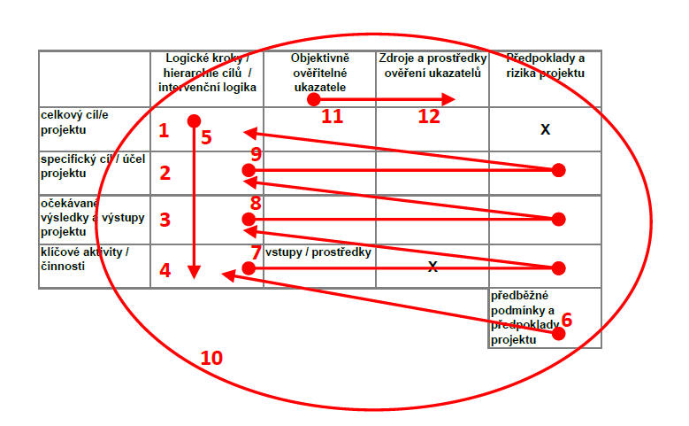
Co je to projektový rámec - anebo logický?

Slide 8
 | Popis | Objektivně uvěřitelné ukazatele | Zdroje ověření ukazatelů | Předpoklady/Rizika
Hlavní cíl projektu | Podpora uznaných národnostních menšin, pilotáž projektu a ověření zda je zájem a zda by šlo za rok udělat tři kroužky po Praze, inkluze - zapojení Čechů/prezentace na akcích
Specifický cíl | Udržení Ukrajinské kultury cizinců žijících v ČR | Nemáme přímé ukazatele, ale činnosti projektu k tomu jednoznačně směřují a pomáhajíí | Může být použit nějaký dotazník pro děti, rozhovor s účastníkem nějakého projektového výstupu | Zdaleka ne všechny Ukrajince v ČR zajímá jejich tradice a jejich rozvoj či zachování
Výsledky | Zachování kultury | Snaha využít kroužek a všechny aktivity projektu ještě "nějak" - prezentovat je třeba na akcích města, městské části, školy. Nedělat jen akci pro akci ale ještě ji dál využít (festiválek, nebo třeba nějak inkluzivně) | Přehled akcí, kde se podařilo projektové výstupy "udat" a zviditelnit tak ukrajinskou kulturu | emusí být dost příležitostí, mohou být předsudky typu ty a ty menšiny v ČR nechceme
 | Inkluze | Nejsou | Přestože připravíme projekt primárně pro Ukrajince, všude budou Češi vítáni, mohou přijít (projekt nemá tvrdě nastaveno, že se smí účastnit jen menšina) | Xenofobie, nezájem o cizí kulturu
 | Podpora dětí a dospělých | Všechny projektové výstupy | Prezence a fotodokumentace ze všech výstupů projektu | Malý zájem ukrajinské komunity
Výstupy (jediná aktivita) | Příprava projektu | Vstupy: místnost na pronájem, 2 lektoři, zařídit prostor, oslovit cílovku, weby, letáky, program, harmonogram všech aktivit, Celý projekt bude mít koordinátora na 0,2 úvazku | Uzavírání DPP s lektory, náplň práce koordinátora, plán činnosti projektu (program, harmonogram, domluva lektorů) | Není čas na přípravu, začátek projektu v lednu
 | Kroužek | Vstupy: Spočítat kolikrát se sejdou (52 týdnů mínus všechny prázdniny), 1x týdně na 2 hodiny, plus půlhodina na přípravu pro lektory před a po. Místnost bude v sídle, cena pronájmu 300/hod., kapacita 10 - 20 dětí, specifikace na prvostupňové. | Třídní kniha kroužku, foto | Smlouvy s rodiči jsou poněkud nadstandartní - výměnou za příznivou cenu by ale toto riziko mělo být eliminováno. Jké zvolit sankce, jestliže by rodič smlouvu nedodržoval? Maximální flexibilita.
 | Workshopy | Vstupy: Uděláme 5 workshopů pro děti i dospělé, na témata vyšívání prostírání, pletení věnečku, výroba státního znaku, výrobky z papíru, výroba mozaiky, kapacita 2O lidí | Prezenčky, fotky | Malá propagace, malý zájem
 | Kroužek na zkoušku v základních školách | Vstupy: Domluvíme 5 škol, kam s kroužkem/workshopem vyjedeme, vyzkoušíme zájem a možnost. Na konci projektu to vyhodnotit říct zda projekt má šanci namultiplikaci | Prezenčky, fotky | Potřeba nasmlouvat školy
 | Akce ve spolupráci s Ukrajinskou diasporou | Udělat 2 - 3 akce, kam bychom prodali, kroužek, workshop a prezentovali se tím veřejně, ve spolupráci s organizací ukrajinská diaspora | Fotodokumentace, Tiskovka, článek do periodika | Není zatím nastavena funkční partnerská spolupráce
 |  |  |  | Nové příchozím chybí podpora komunity a sdílení prožitků v nové zemi. Naopak dlouhodobě tu také žije ukrajinská menšina, která se již integrovala do české společnosti. Děti chodí do českých škol, komunikují v českým jazyce a zapomínají na své kulturní tradice, zvyky a folklor.

Slide 9
Logika rámce
 | Popis
Hlavní cíl projektu | Podpora uznaných národnostních menšin, pilotáž projektu a ověření zda je zájem a zda by šlo za rok udělat tři kroužky po Praze, inkluze - zapojení čechů/prezentace menšiny na akcích MČ
Specifický cíl | Udržení Ukrajinské kultury cizinců žijících v ČR
Výsledky | Zachování kultury
 | Inkluze
 | Podpora dětí a dospělých
Výstupy (jediná aktivita) | Příprava projektu
 | Kroužek
 | Workshopy
 | Kroužek na zkoušku v základních školách
 | Akce ve spolupráci s Ukrajinskou diasporou

Slide 10
Každá „Lýza“ s tvrdým y je rozklad, tvrdila moje učitelka chemie z gymnázia paní Cypriánová a platí to i nyní. Česky rozbor Vědecká metoda založená na dekompozici celku na elementární části. Cílem analýzy je identifikovat podstatné a nutné vlastnosti elementárních částí celku, poznat jejich podstatu a zákonitosti. (abz.cz) Je velmi těžké se před startem záměru věnovat analýze, protož nemáme čas. Máme ale čas v důsledku dělat něco co nechceme a co nepřinese kýžené výsledky?
Analýza

Slide 11
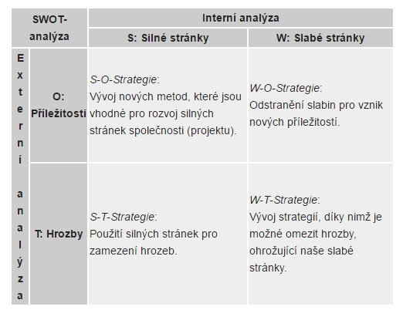
Analýza SWOT (Wiki)

Slide 12
Analýza - jiné přístupy (koučovací přístup)
čas | ∆ nedaří se | + daří se
krátkodobě | varování | příležitost
dlouhodobě | frustrace vyhoření | nebezpečí ztráty inspirace

Slide 13
Rizika mohou náš projekt přivést k dokonalosti, budeme-li si jich vědomi. Rizika přivedou náš záměr ke krachu, pokud je budeme ignorovat. Velikost rizika Malá Střední Velká Míra akceptovatelnosti (přijatelnosti, únosnosti) Nezbytná (nutná) Únosná (přijatelná) Neúnosná (nepřijatelná) Pravděpodobnost vzniku a působení Nepravděpodobná Málo pravděpodobná Pravděpodobná Velmi pravděpodobná Téměř jistá Míra ovlivnitelnosti rizika Ovlivnitelná Částečně ovlivnitelná Neovlivnitelná
Rizika a práce s nimi

Slide 14
Velmi dobré použití rámců je tam, kde jsou části projektu delegovány jednotlivým zodpovědným osobám. Téměř nutností je jejich využití v partnerských projektech Zkuste si udělat rámec také pro nějaký svůj běžný záměr – například stavbu domu
Využití rámců, delegování

Slide 15
Logických rámců se není třeba bát, používáním si na ně zvykneme snadno. Jsou neocenitelné při práci v týmu. Věnujme čas analýze. Nemusí být statická. Nemusí trvat hodiny. Pracujme s riziky. Budeme-li je ošetřovat, zdokonalíme záměr. Díky za pozornost a brzy na slyšenou!
Závěrem

